Slide 1
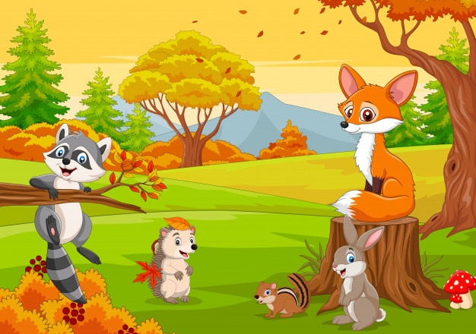
Material de Apoyo :
Cuento Corto Infantil para niños y niñas, creado por: Mirian Muñante Bazán
En el bosque, los animales tenían preferencias para buscar sus propias amistades. La tortuga tenía muy pocos amigos porque era lenta y caminaba triste.
Un día un cazador atrapó al conejo, lo llevó a su casa y lo puso en una jaula.

Slide 2
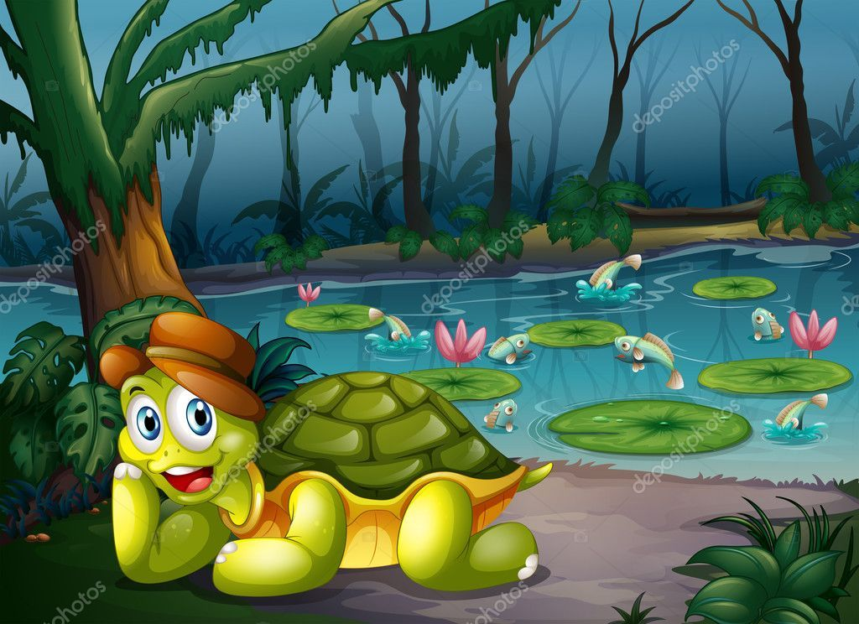
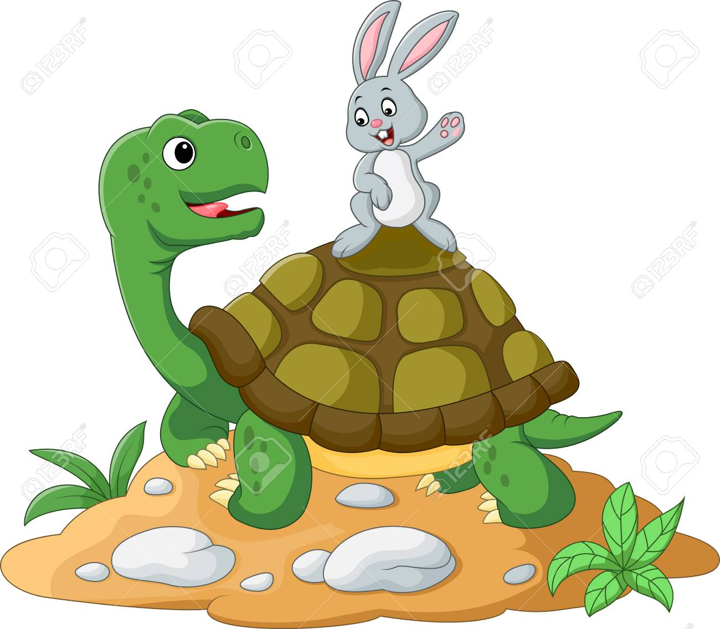
ENTONCES…
¿Quien podía ayudar a rescatar al conejo sin ser visto ni escuchado? – Pensaron todos.
¡Se le ocurrió una idea a la ardilla!:
La que no hace ruido y no es tan grande es la tortuga.
Entonces la vistieron de un arbusto y la soltaron en la casa, ella lentamente se acercaba a la jaula hasta que llegó y la abrió. Después salieron muy despacio para no ser vistas. La azaña de la tortuga fue muy importante para salvar al conejo.
Desde aquel día la tortuga fue muy querida y valorada, tuvo muchos amigos y vivió muy feliz.
FIN
Moraleja del cuento: Todos somos importantes y útiles por nuestras cualidades, SÓLO NECESITAMOS CONOCER QUIENES Y COMO SOMOS

